Slide 1
安装配置claude code以及如何读入工程并使用

Slide 2
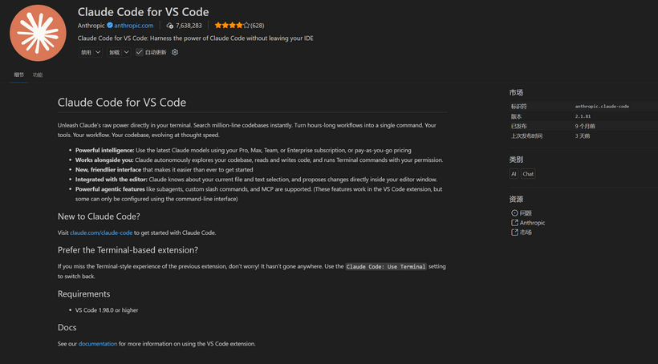
安装
安装
配置
使用
在vs code软件中搜索Claude Code for VS Code，点击安装，如果跳出要安装python环境，选是即可。

Slide 3
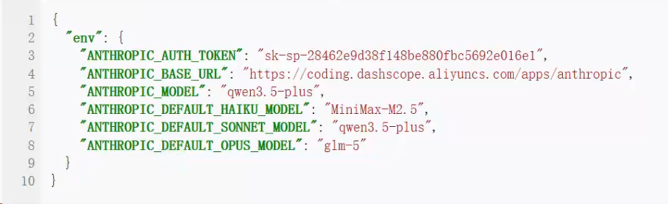
配置
安装
创建配置文件 C:\Users\您的用户名\.claude\settings.json
编辑配置文件，将 YOUR_API_KEY 替换为 Coding Plan 专属 API Key。
配置
使用

Slide 4
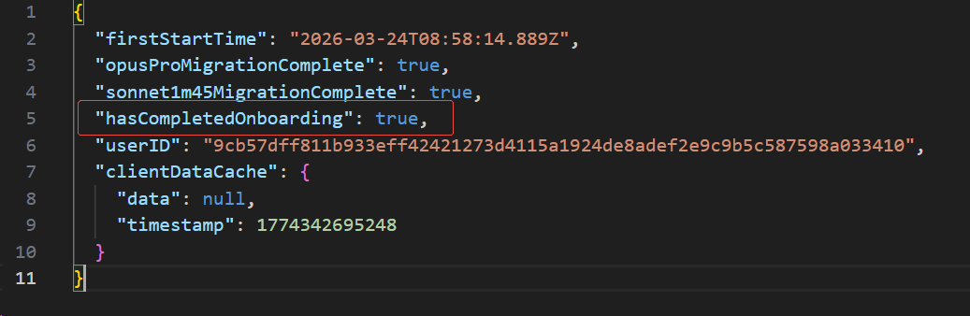
配置
安装
编辑或新增 C:\Users\您的用户名\.claude.json 文件，将 hasCompletedOnboarding 字段的值设置为 true，并保存文件。
配置
使用

Slide 5
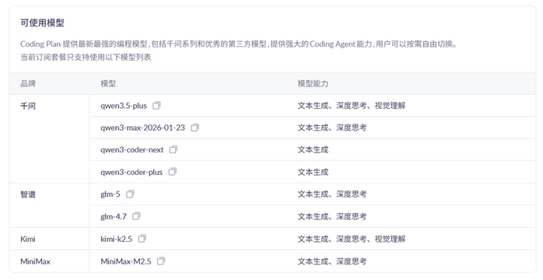
配置
安装
可使用模型概览
配置
使用

Slide 6
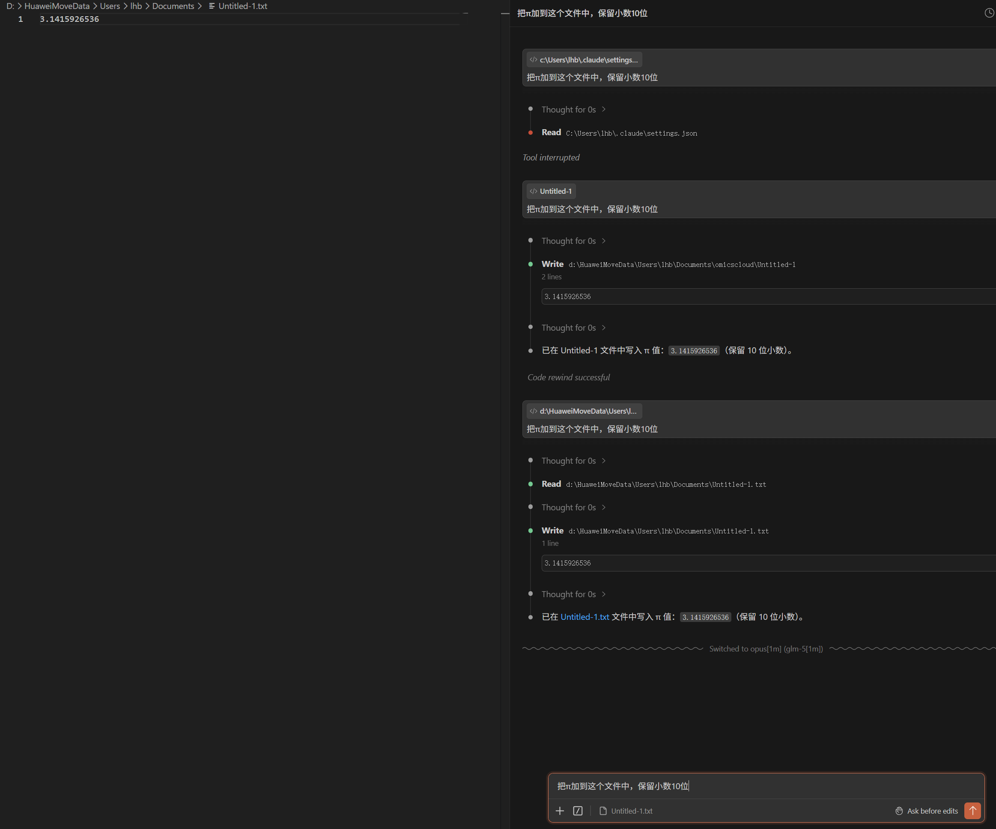
使用
安装
配置
使用
选择要修改的脚本文件，然后在对话框输入要改的需求，即可交互。

Slide 7
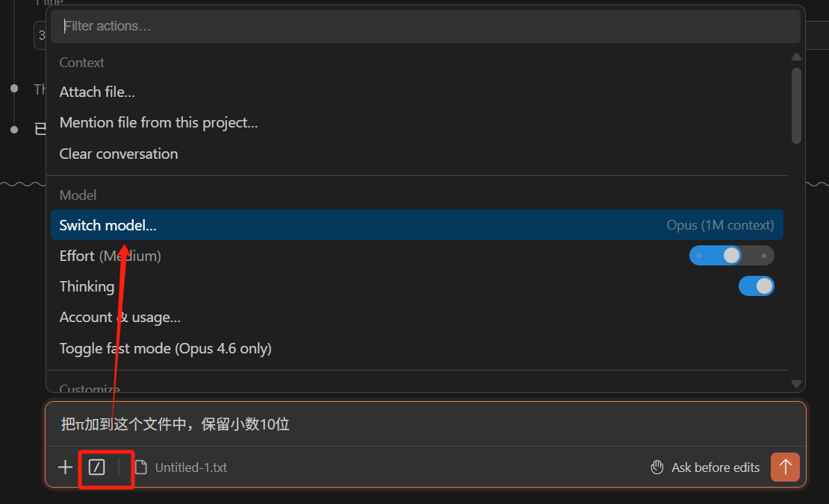
使用
安装
配置
使用
如果要换模型输入/model，或者点击图标即可切换模型

Slide 8
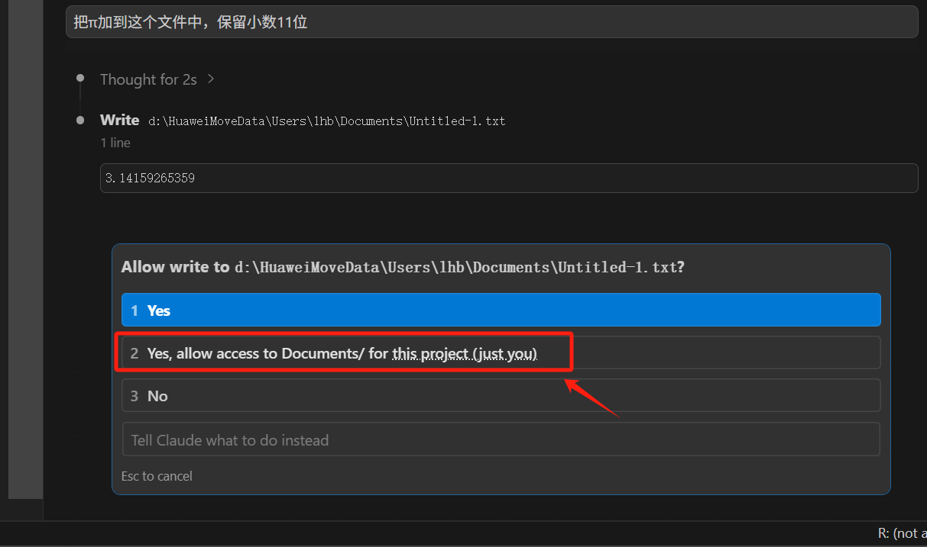
使用
安装
配置
使用
如果觉得每次询问写入权限麻烦可以选择一直允许写入权限

